Slide 1
21 февраля Международный день родного языка

Slide 2
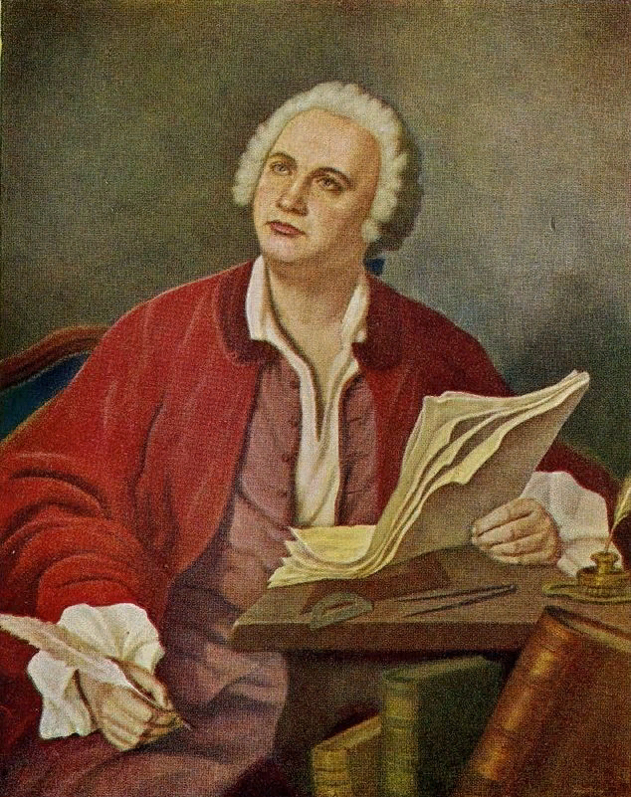
Простирайтесь в обогащении разума и в украшении российского слова. М.В. Ломоносов

Slide 3
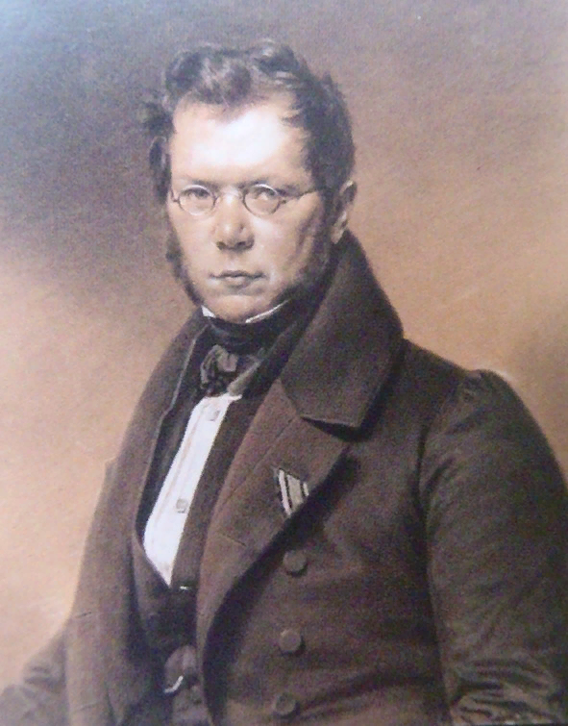
Язык есть исповедь народа, Его душа и быт родной. П.А. Вяземский

Slide 4
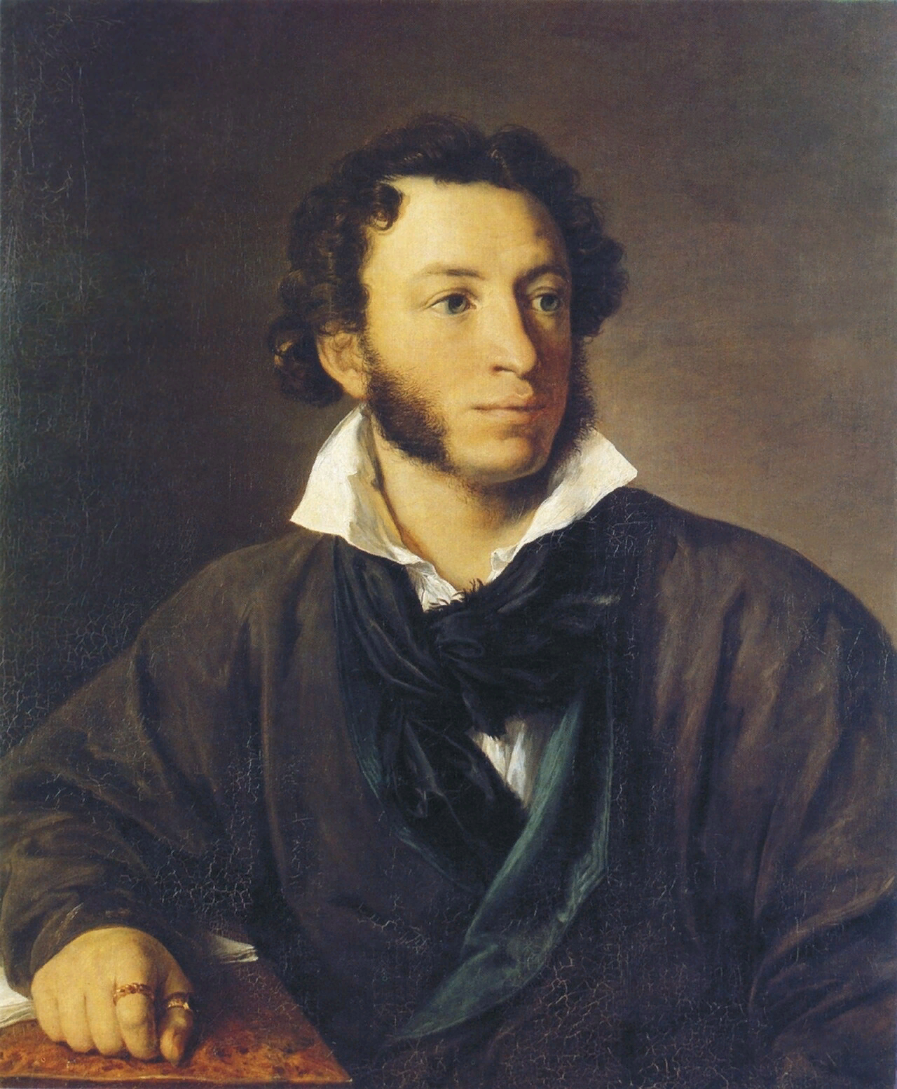
Как материал словесности, язык славяно-русский имеет неоспоримое превосходство перед всеми европейскими. А.С. Пушкин

Slide 5
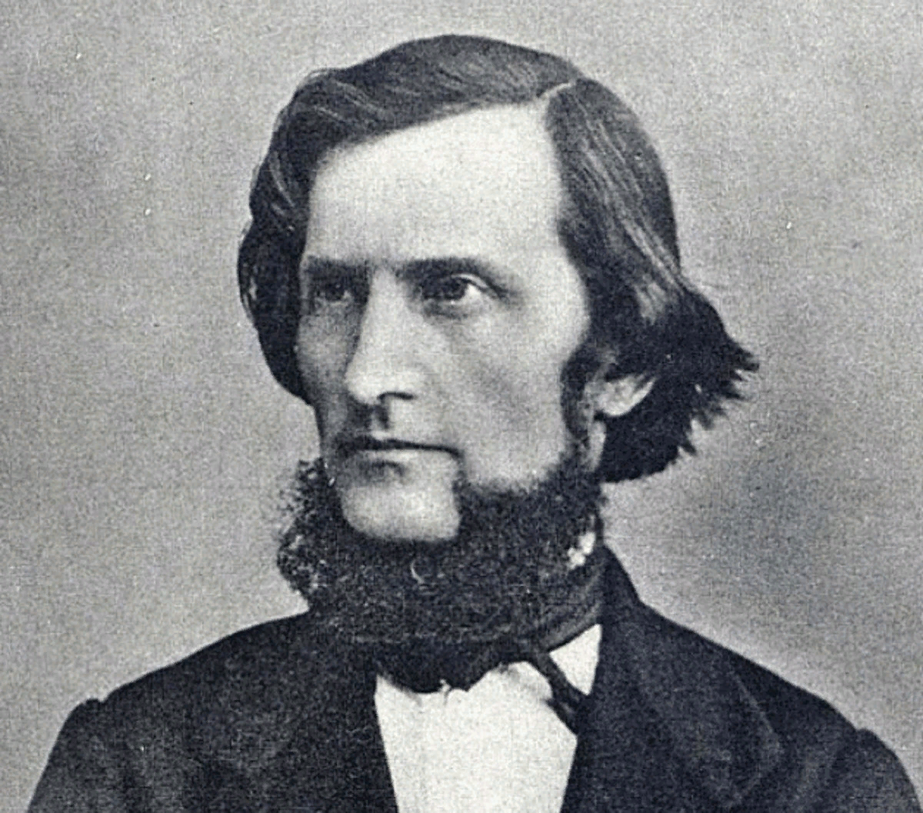
Язык народа — лучший, никогда не увядающий и вечно вновь распускающийся цвет всей его духовной жизни. К.Д. Ушинский

Slide 6
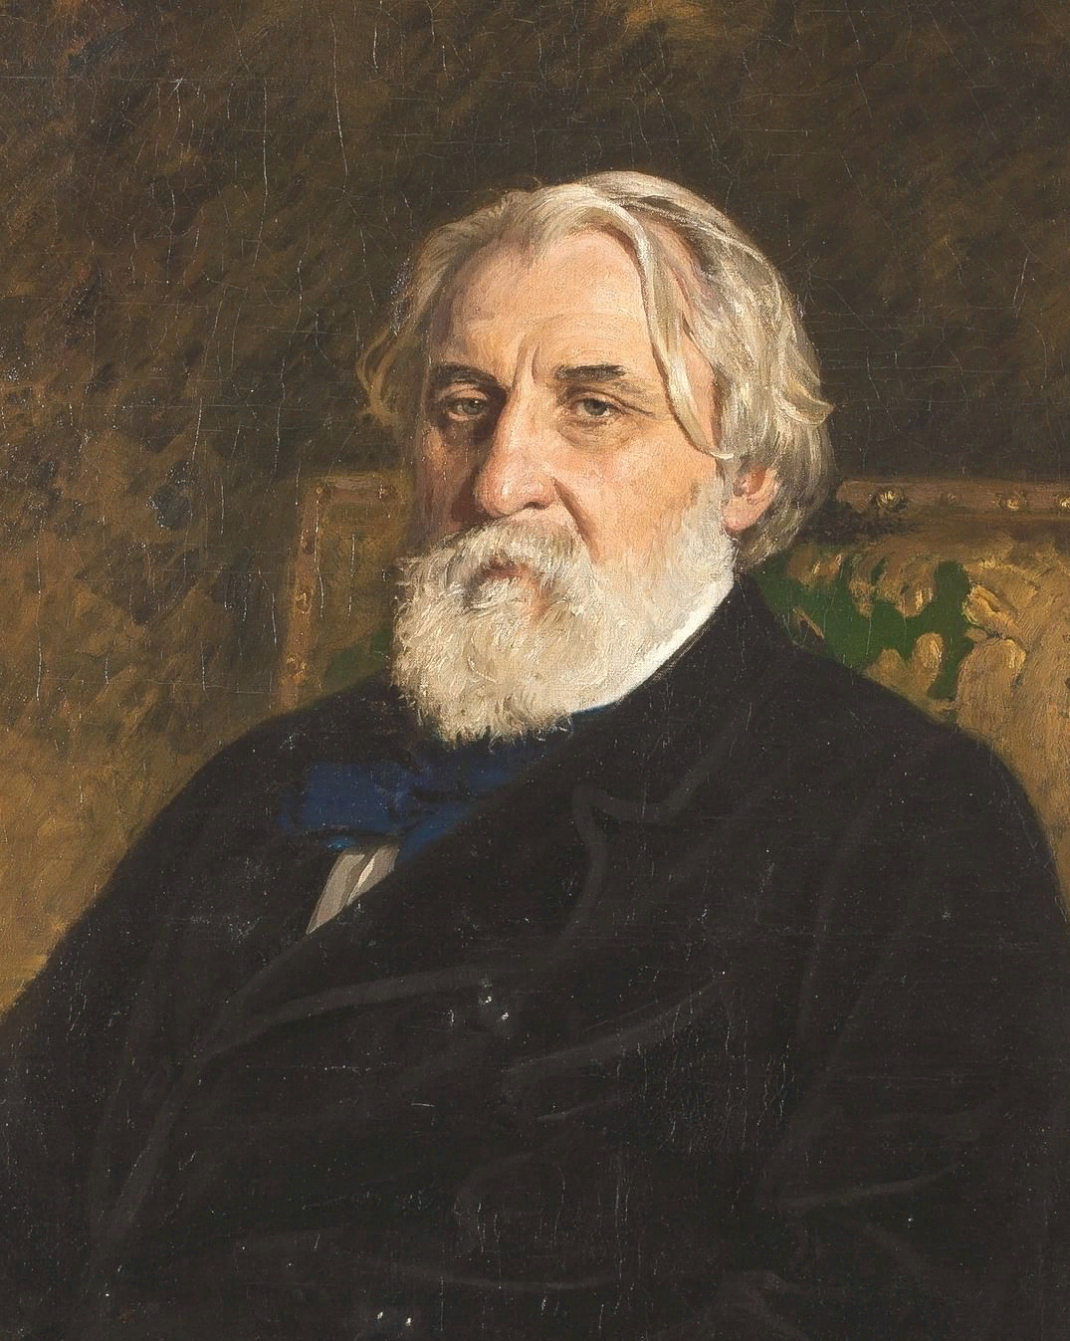
Берегите чистоту языка как святыню! Никогда не употребляйте иностранных слов. Русский язык так богат и гибок, что нам нечего брать у тех, кто беднее нас. И.С. Тургенев

Slide 7
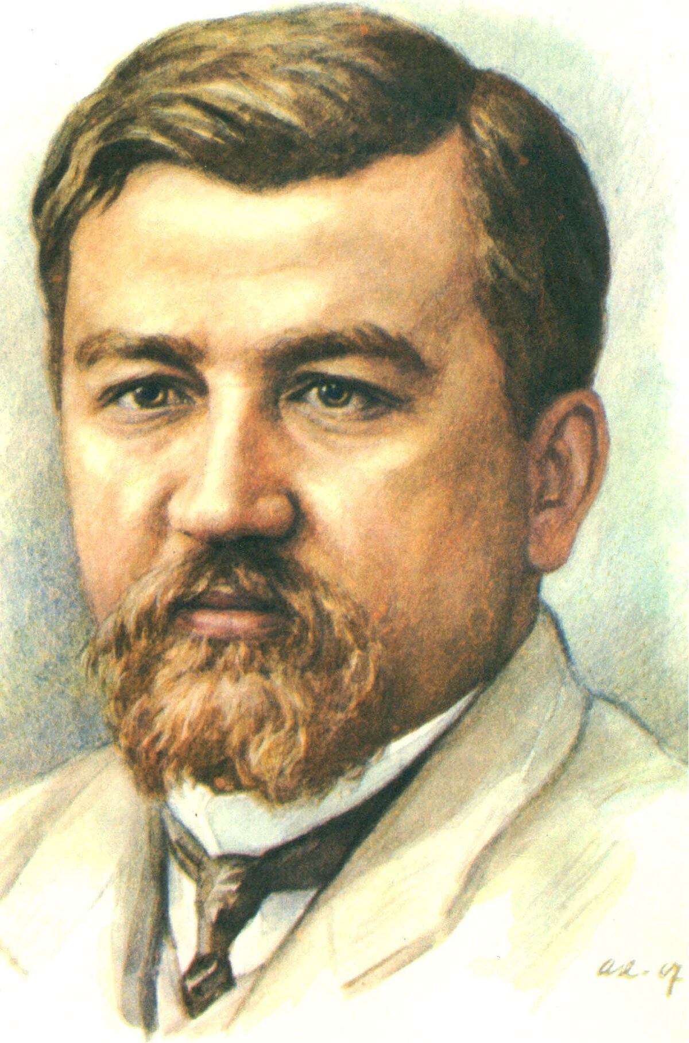
Русский язык в умелых руках и в опытных устах – красив, певуч, выразителен, гибок, послушен, ловок и вместителен. А.И. Куприн

Slide 8
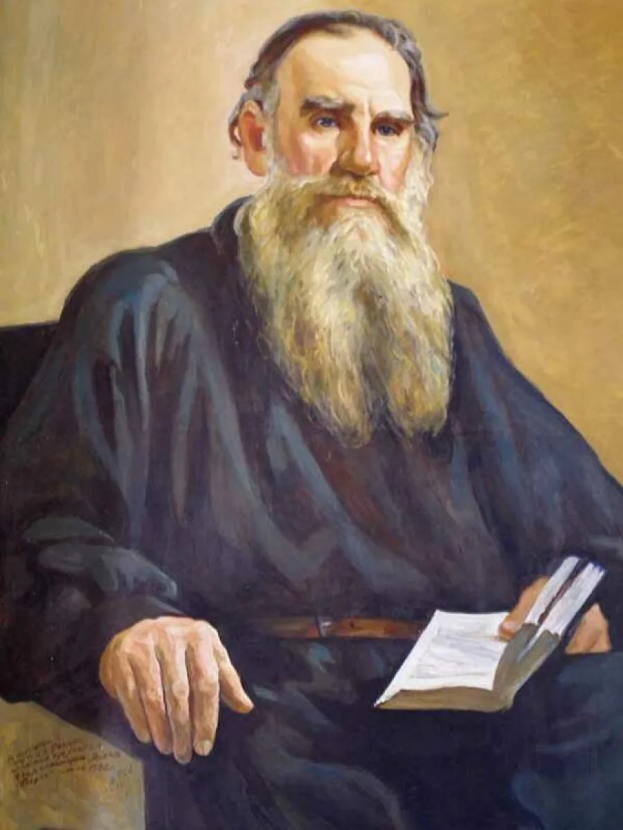
Русский язык настоящий, сильный, где нужно – строгий, серьёзный, где нужно – бойкий, живой. Л.Н. Толстой

Slide 9
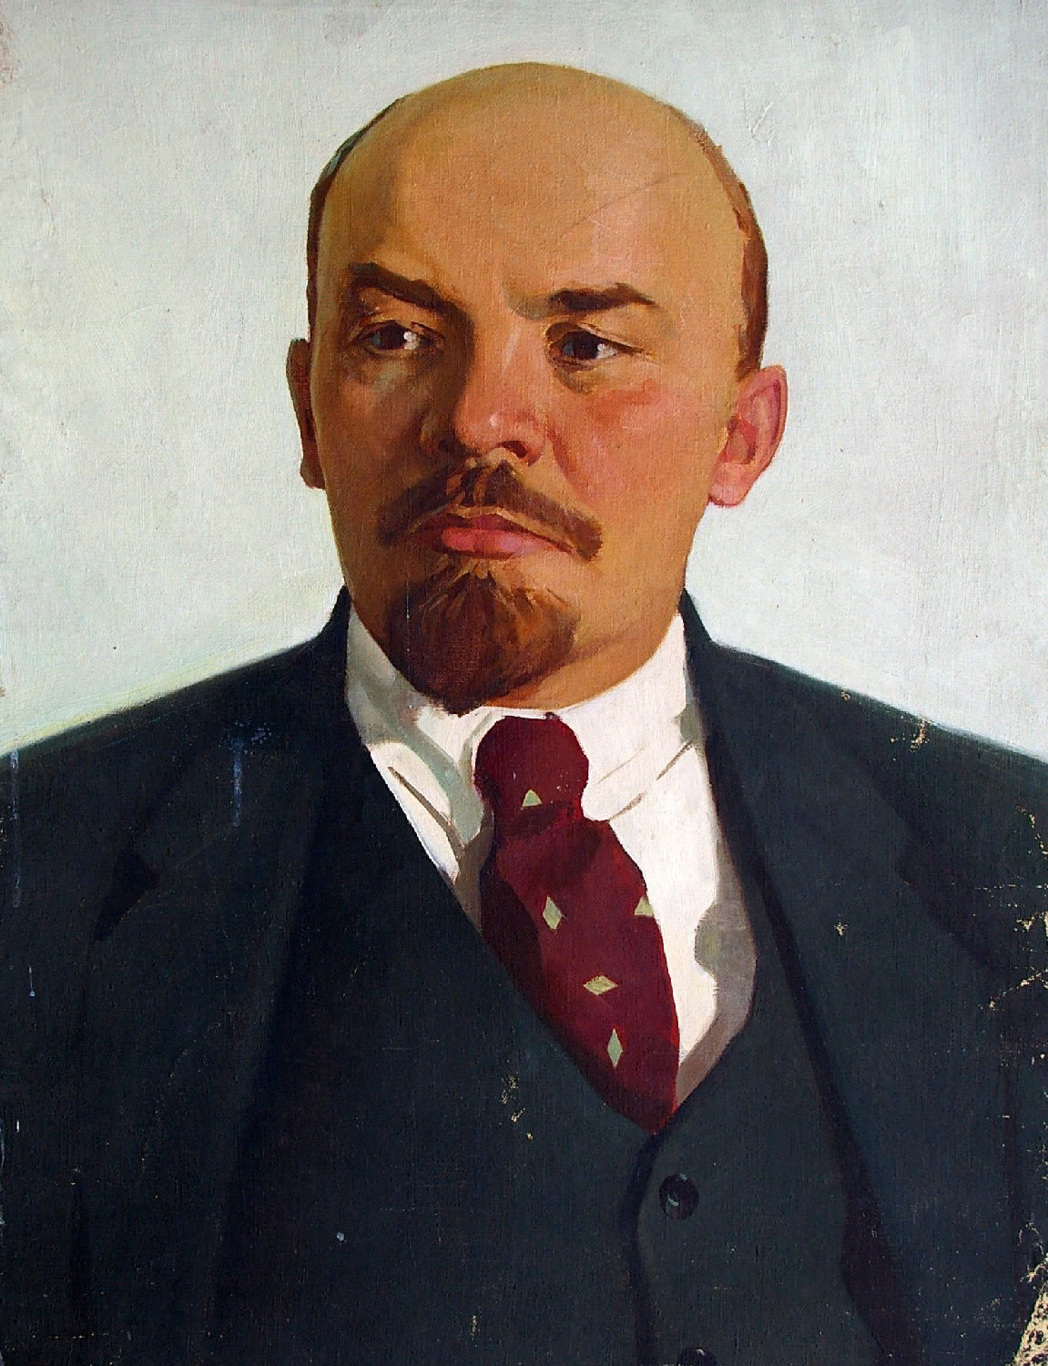
Русский язык мы портим. Употребляем иностранные слова без необходимости. И употребляем их неправильно. В.И. Ленин

Slide 10
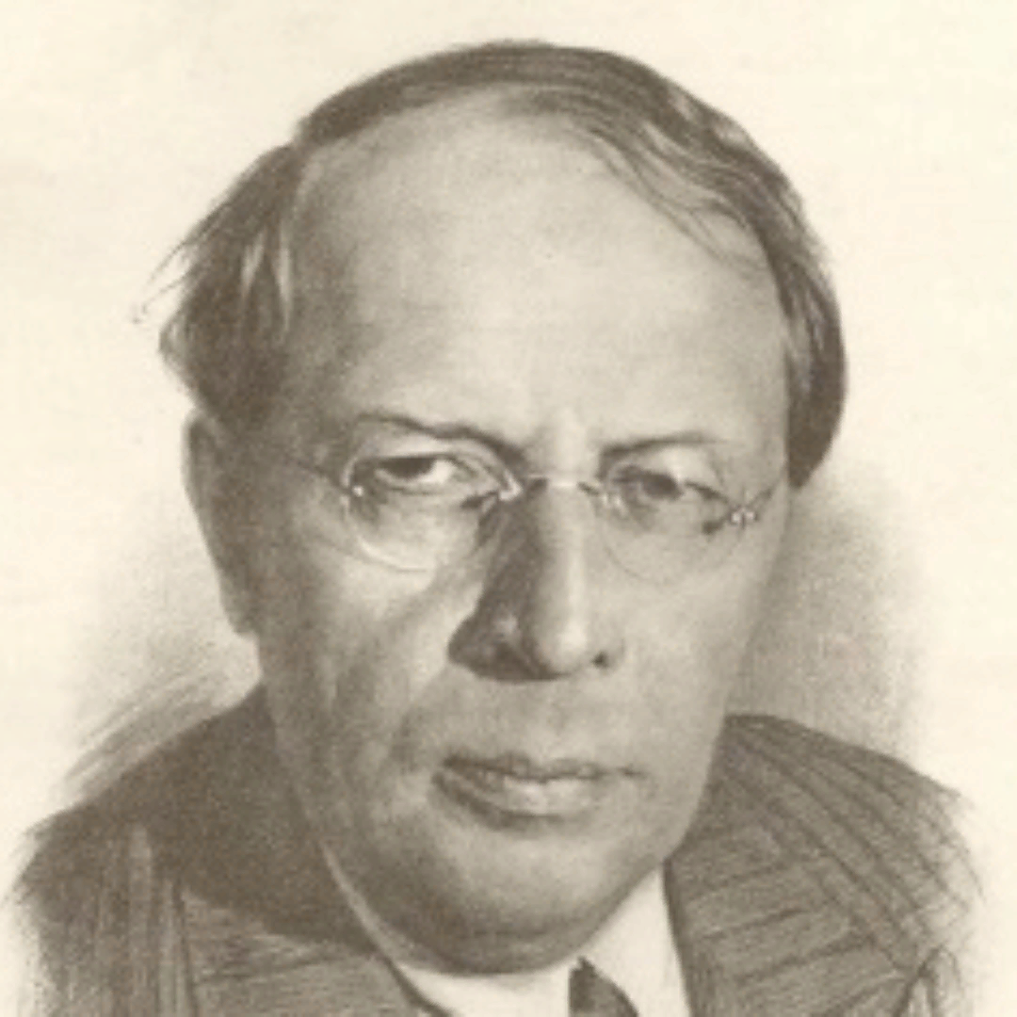
Русский народ создал русский язык, яркий, как радуга после весеннего ливня, меткий, как стрелы, певучий и богатый, задушевный, как песня над колыбелью. А.Н. Толстой

Slide 11
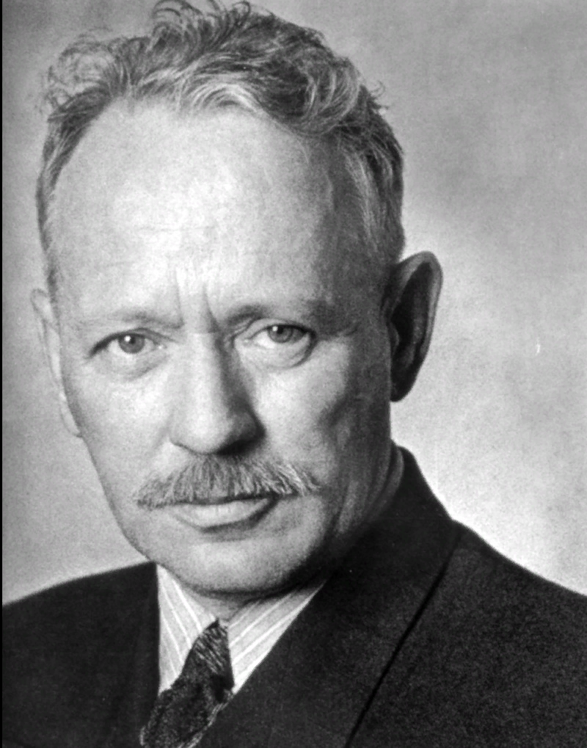
Величайшее богатство народа – его язык! Тысячелетиями накапливаются и вечно живут в слове несметные сокровища человеческой мысли и опыта. М.А. Шолохов

Slide 12
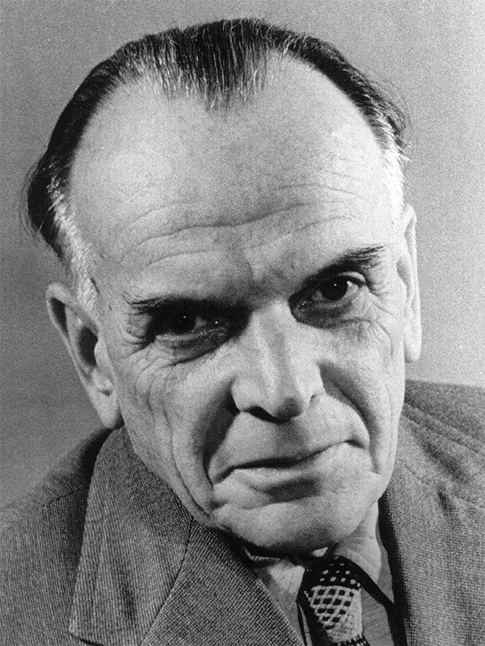
По отношению каждого человека к своему языку можно совершенно точно судить не только о его культурном уровне, но и о его гражданской ценности. Истинная любовь к своей стране немыслима без любви к своему языку. К.Г. Паустовский

Slide 13
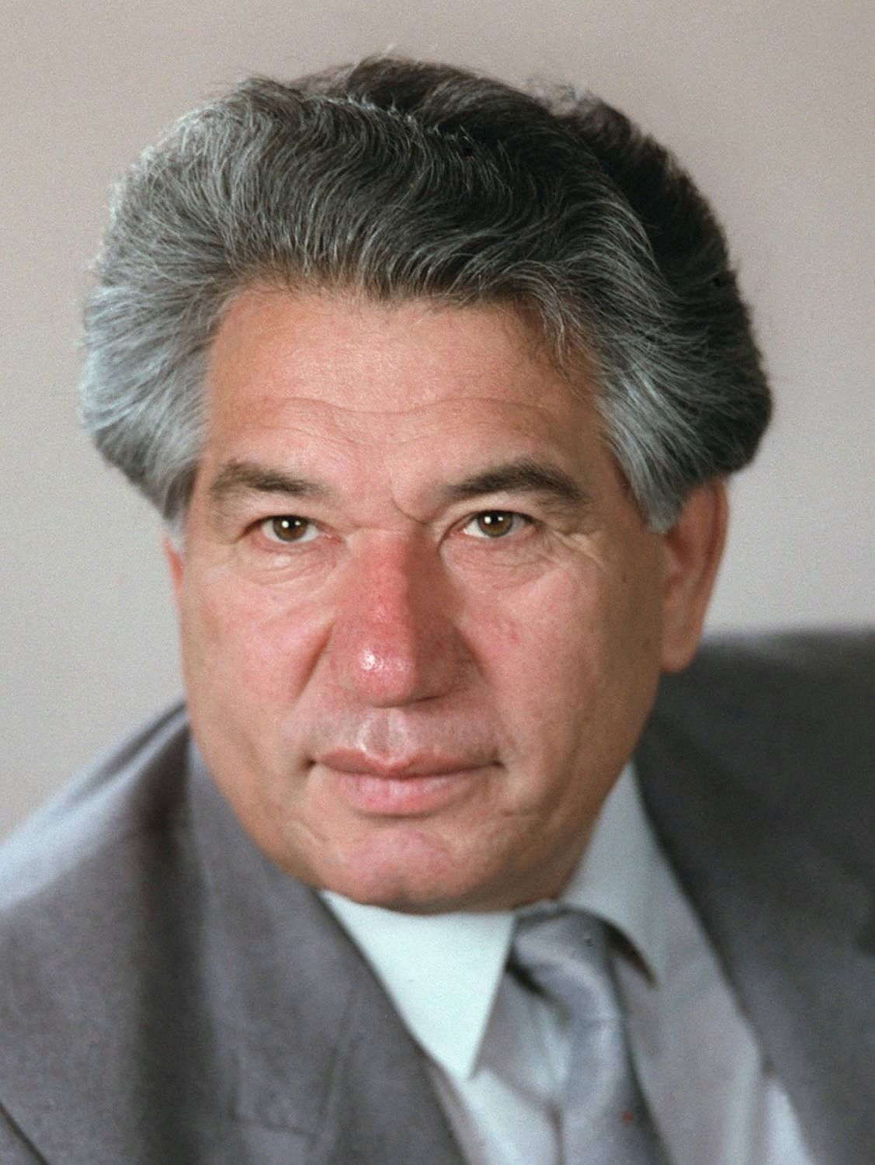
Бессмертие народа – в его языке. Ч. Айтматов

